Slide 1
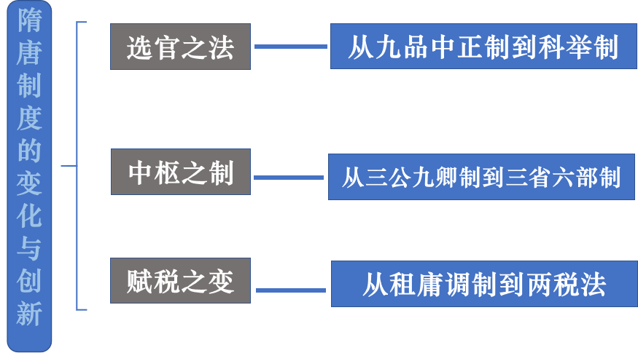
第7课
隋唐制度的变化与创新
课程标准
1、认识三国两晋南北朝至隋唐时期的制度变化与创新。
2、了解中枢机构以及赋税制度，分析其变化与创新的背景、过程及趋势、影响，认识到隋唐时期封建社会的高度繁荣。

Slide 2
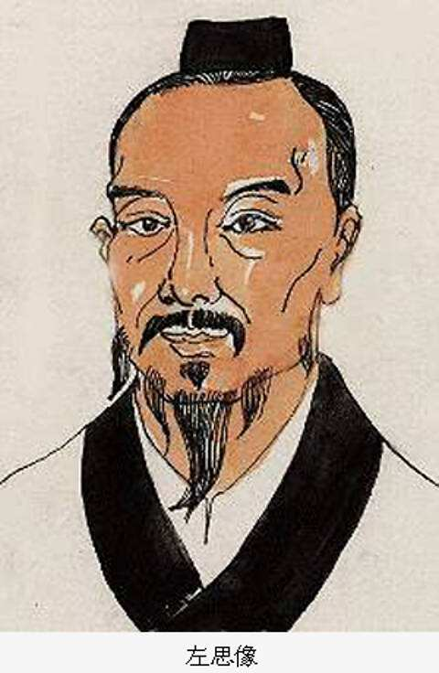
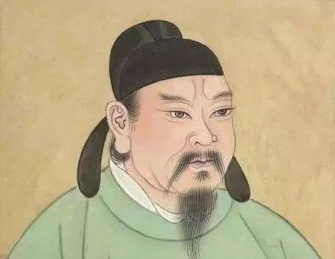
一、选官制度的变化
悲催的左思
世胄蹑高位，英俊沉下僚。
——（西晋）左思《咏史》
左思，西晋文学家，出身寒门，
才华出众却屡不得志。
《三都赋》，洛阳纸贵。
春风得意马蹄疾，
一日看尽长安花。
——(唐)孟郊《登科后》
得意的孟郊
唐代孟郊，出身低微，父亲是一名小吏，家中清贫。

Slide 3
（一）世卿世禄制（世官制）
（二）军功爵制
（三）察举制
（四）九品中正制
（五）科举制

Slide 4
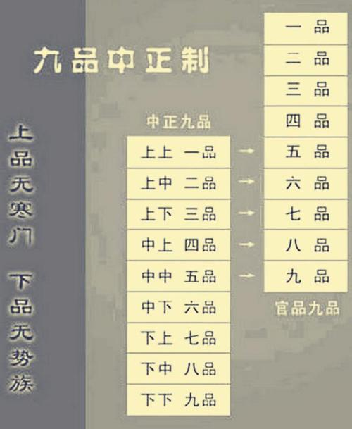
（四）九品中正制
1、创立：曹魏
2、标准
初期——重视家世、道德和才能
西晋——主要看重家世
3、影响
早期——选拔了人才
加强了中央集权
后期——门阀把持官位的工具
4、特点
封闭性，特权化

Slide 5
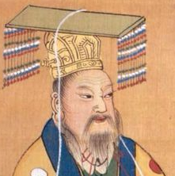
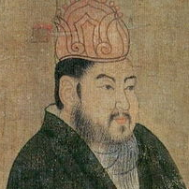
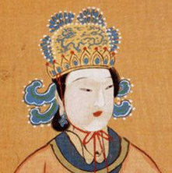
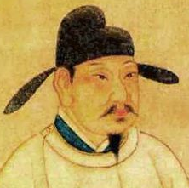
（五）科举制
1、背景
2、科举制的演变过程
隋文帝
隋炀帝
唐太宗
武则天
唐玄宗
开始采用分科考试的方式选拔官员。
始建进士科，科举制度形成。
增加考试科目，以进士和明经两科为主。
扩大科举取士的人数，首创武举和殿试。
任用高官主持考试，提高科举考试的地位。

Slide 6
3、后世发展
①宋代：扩大录取范围，增加录取名额；实行糊名（“弥封”或“封弥”）和誊录；确立三年一次的三级考试<解试[jiè shì]（州试)、省试（礼部举行）和殿试>；改革考试内容。
②元代：三级考试。乡试（各行省的考试） 会试（京城礼部考试）；御试（殿试）考题出自朱熹的《四书章句集注》。
③明清：科举考试的完备阶段，也是流弊盛行的阶段。

Slide 7
童生试： 也叫“童试”，明代由提学官主持，清代由各省学政主持的地方科举考试，包括县试、府试和院试三个阶段，应试者不分年龄大小都称童生，合格（学习成绩优秀的一二等学生）后取得生员（秀才、相公）资格，方能进入府、州、县学学习，所以又叫入学考试，这样才能参加科举考试。
乡试： 明清两代每三年在各省省城（包括京城）举行的一次考试，因在秋八月举行，故又称秋闱（闱，考场）由秀才参加，考取的叫举人，取得参加中央一级的会试的资格。第一名叫解元，二至十叫亚元。
会试： 明清两代每三年在京城举行的一次考试（会试在乡试的第二年举行），各省的举人及国子监监生皆可应考，录取三百名为贡士第一名叫会元。
殿试： 是科举制度最高级别的考试，又称御试，廷试，亲试。殿试试题由内阁预拟，然后呈请皇帝选定。有时由读卷官预拟后径送皇帝圈定或由皇帝直接拟题。殿试题一开始是策问，后来改为诗赋，到明清时，主要仍是策问。录取分三甲。一甲三名，赐“进士及第”的称号，第一名称状元（鼎元），第二名称榜眼，第三名称探花，合称“三甲鼎”；二甲若干名，二甲的第一名称为“传胪”，赐“进士出身”的称号；三甲若干名，三甲的第一名称为“传胪”赐“同进士出身”称号。由于二甲第一名与三甲第一名名称相同，所以判断某人属于二甲还是三甲，就从赐予的称号为准。

Slide 8
④洋务运动期间：清政府准设算学科取士，首次将自然科学纳入考试内容。
⑤戊戌变法期间：应康有为等建议，废八股改试策论，以时务策命题，变法失败而告终。
⑥清末新政期间：1902年颁布“壬寅学制”（钦定学堂章程），“奏定学堂章程”（癸卯学制），1905年袁世凯、张之洞奏请立停科举，清廷诏准自1906年开始科举停废，从此，在我国延续了1300多年的科举制正式废除。

Slide 9
4、特点
隋炀帝时增设进士科……经过唐代的发展，考试作为一项重要制度确立起来。这样，士人可以不经荐举，直接报名考试……由政府择优录取，从而纠正了魏晋以来世家大族垄断用人做官大权的状况。
——韦庆远《中国政治制度史》
开放性：
自由报名
公正性：
分科考试、择优录取
集权性：
从地方推举到中央选拔

Slide 10
结合所学，思考以下问题：
九品中正制存在哪些问题？
对此统治者如何应对？
选官制度
九品中正制
科举制
选官权
中正官
中央政府
选拔方式
推举
选官之变
考试
选拔标准
家世
才学
选才范围
以士族为主
士族、庶族
九品中正制的不合理之处
科举制的创新之处
官员文化素质不高；
提高官员文化素质；
改进
选官权收归中央，加强中央集权；
士族门阀控制选官，不利于中央集权；
社会中下层读书人有机会参政，扩大统治基础，选拔方式更趋公平。
下层读书人无法参政，有失公平。

Slide 11
选官制度演变的趋势
【课中小结】
时间
制度
方式
标准
方式更加公开和公平，面向更多阶层。
先秦时期
世卿世禄制
世袭
血缘
战国至秦朝
军功爵制
任命
军功
两汉时期
察举制
推荐
品行，才能
魏晋南北朝
九品中正制
推荐
家世，道德和才能
隋唐时期
科举制
考试
考试成绩

Slide 12
二、中央官制的发展
（一）三公九卿制
（二）中（内）外朝制度
（三）尚书台
（四）三省六部制

Slide 13
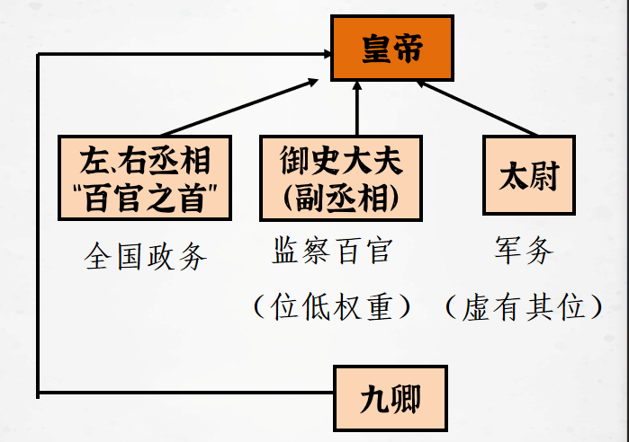
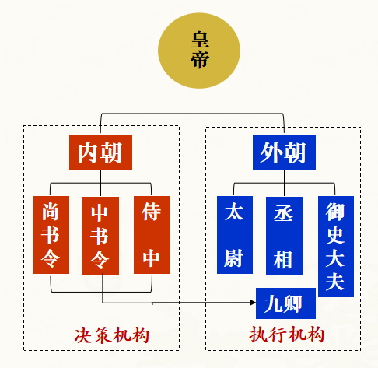
1、背景

Slide 14
2、职能及运行
阅读教材，画出唐代中枢机构示意图
皇帝
皇帝
中书省
门下省
尚书省
中枢
之变
（草拟）
（审核）
（执行）
中书省
门下省
尚书省
政事堂（中书门下）
共同辅助决策
吏
部
户
部
礼
部
兵
部
刑
部
工
部
魏晋南北朝三省制示意图
隋唐三省六部制示意图

Slide 15
皇帝
提交上奏
同意后
交予审议
中书省
审议
通过
封
驳
门下省
尚书省
草诏
审核
执 行
吏
户
礼
兵
刑
工
每部辖官4个司共24个司

Slide 16
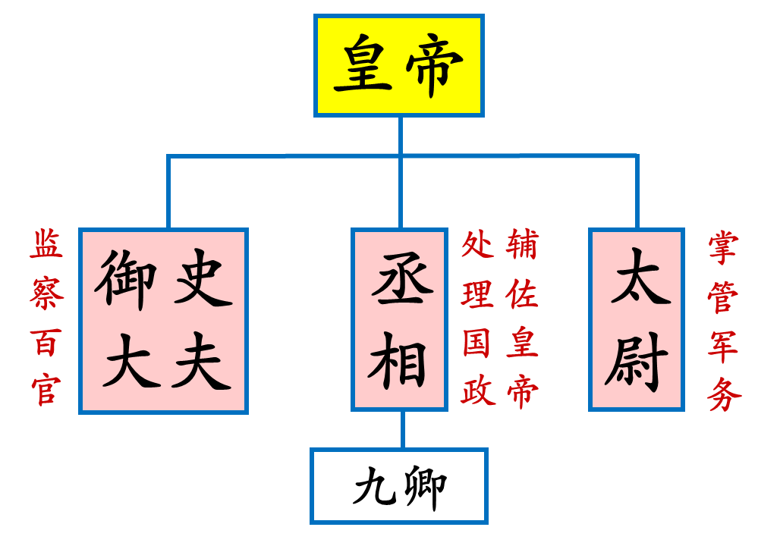
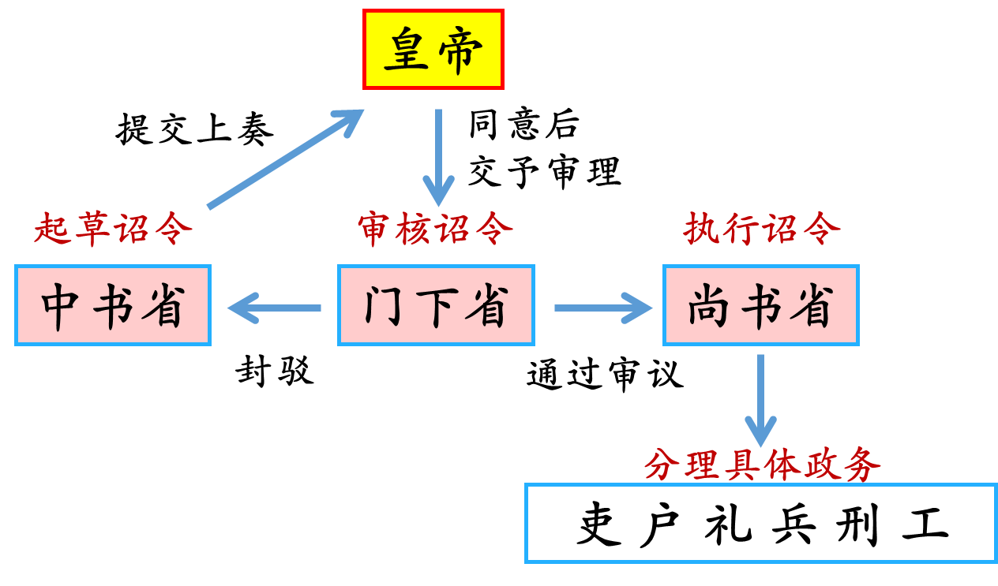
3、特点（影响）
读图，结合所学知识分析：与三公九卿制相比，三省六部制有何影响和特点？
分散相权，加强君权——专制化
集体商议，减少失误——科学化
各司其职，分工明确——专业化、高效化

Slide 17
三、赋税制度的发展
赋税是中国古代国家宏观管理经济的重要手段。是统治者为维护国家机器运转而强制征收的。赋税制度是随土地制度或状况的变化而变化的。 中国封建社会的赋税制度含义很广泛，一般包括：以人丁为依据的人头税，即丁税；以户为依据的财产税，即调；以田亩为依据的土地税，即田租；以成年男子为依据的徭役和兵役；其它苛捐杂税。

Slide 18
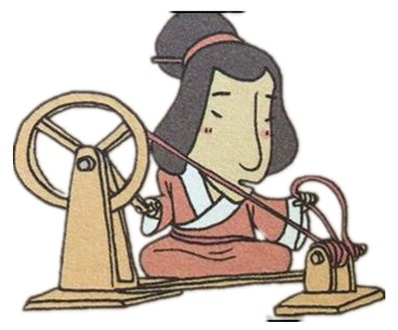
（一）租调制、租庸调制
权利
权利逐渐消失
国家为恢复生产，授田给农民。
土地买卖与兼并
均田制
逐渐崩溃
国家支配的土地减少
破
局
之
道
魏晋
孝文帝改革
唐初
780年
国家掌握的土地增加。
义务
租调制
义务难以履行
租庸调制
两税法
农民向国家纳税一夫一妇纳粟为租，纳帛或布为调；成年男子承担一定徭役。
男子可纳绢或布代役，称为庸。
战争导致大量无主土地出现。
保证农民的生产时间；增加赋税收入。
租（田亩税）：粮食
调（人头税）：帛或布
庸：用帛或布代徭役

Slide 19
（二）两税法
1、背景
材料一 开元以后，天下户籍，久不更迭，丁口转死，田亩卖易，贫富升降不实，乃盗起兵兴，财用益绌，而租庸调税法，乃陷于败坏。 —《新唐书》
户籍制度的松懈与错乱；
土地兼并日益严重，导致均田制瓦解，贫富两级分化加剧。
材料二 唐玄宗天宝年间，人口不过891万户，免税的有350万户。安史之乱后，人口只剩下天宝年间的1/3，而免税户达到总户数的2/3。皇帝规定了更加高昂的税额，但这些税一部分要留在州政府，一部分交给了节度使。 ——据郭建龙《中央帝国的财政密码》
免税户多；安史之乱；地方分税；
唐政府的财政危机加剧。

Slide 20
2、内容
①量出以制入：由中央政府预先确定总的税额，分配到各地征收；
②户无主客，以见居为簿：户不分主户和客户，以当时的居住地，编入户籍；
③人无丁中，以贫富为差：每户按户等缴纳户税，按田亩缴纳地税，取消租庸调和一切杂税、杂役；
④夏秋两次收取。

Slide 21
3、影响
根据表格思考，租庸调制有何不足？两税法如何弥补了它的不足？
改进
不足
创新
租庸调制 |  | 两税法
人丁 | 征税 标准 | 资产
田租、户调 力役、杂税 | 征税 项目 | 户税 田税
授田农民 | 征税 对象 | 不分主客农商， 一律纳税
旬输月送 | 征税 时间 | 夏、秋两季
贫富差距加大
放松了人身控制
自由
税收名目繁冗
简化税收名目
公平
扩大了收税对象
农民独自担税
增加了财政收入
征税次数繁多
减少了征税次数
便捷

Slide 22
材料一 臣出使经行，力求利病。窃知渭南县长源乡本有四百户，今才一百余户。……其他州县，大约相似。访寻积弊，始自均摊逃户。凡十家之内，大半逃亡，亦需五家摊税。似投石井中，非到底不止。 ——陆贽
④人口流动不受限制；摊税，加重了人民负担。
材料二 国家定两税，本意在忧人。厥初防其淫，明敕内外臣：税外加一物，皆以枉法论。奈何岁月久，贪吏得因循，浚我以求宠，敛索无冬春。织绢未成匹，缫丝未盈斤，里胥迫我纳，不许暂逡巡。
—《白居易集》卷2《重赋》
⑤官吏盘剥，加征杂税，百姓负担更重。
结果：
土地兼并、贫富差距扩大，两税法名存实亡

